Slide 1
Тема. Індія в 20-30-ті роки XX ст.

Slide 2
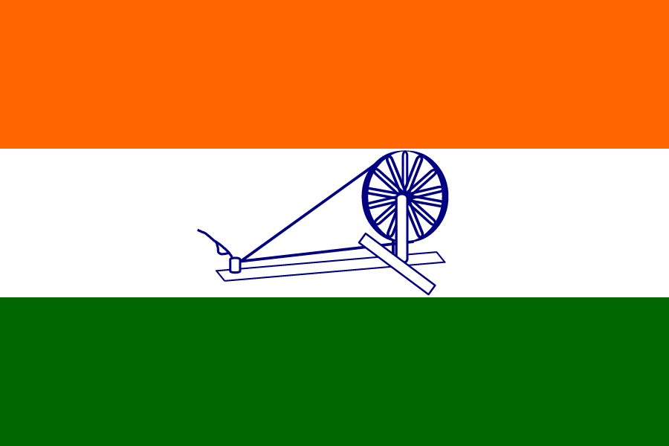
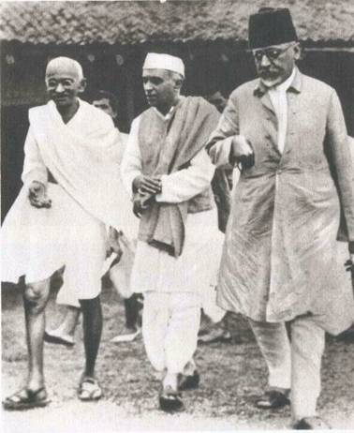
Національно-визвольний рух
У політичному житті індійців провідні ролі належали двом організаціям, що об'єднували відповідно індусів і мусульман, - Індійському Національному Конгресу (ІНК, заснований у 1885 р.) й Мусульманській Лізі (1906 р). До певного часу їх об'єднувала спільна мета - незалежність Індії.
Флаг ИНК (1931)
М.Ганді, Д.Неру, А.К.Азат – лідери ІНК

Slide 3
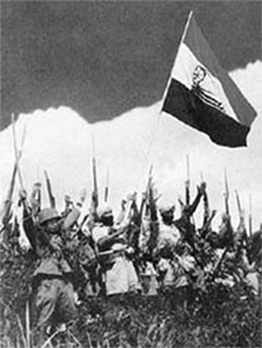
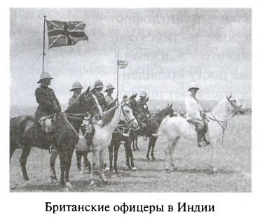
Перша світова війна породила в душах індійців суперечливі почуття. З одного боку, чимало з них симпатизували Німеччині та її союзникам - ворогам британських колонізаторів. Інші свідомо стали на бік Великої Британії, покладаючи надії на те, що заслуги Індії у війні будуть належно оцінені Лондоном і країні буде надано незалежність.
У повоєнні роки в індійському національному русі продовжували співіснувати традиційні для Індії дві головні політичні течії: ліберальна та радикально-націоналістична.

Slide 4
Ліберальна течія
Радикально-націоналістична течія
- Безперечне повалення британської колоніальної влади в Індії й викорінення британської присутності в країні.
- Включення Індії в загальносвітовий процес на основі збереження нею національних, релігійних і культурних традицій.
- Створення в Індії гармонійного суспільства загальної рівності й справедливості, що базувалося б на традиційних цінностях давньої індійської філософії: терпимості, самодостатності людини, її гармонії з природою.
- Здобуття Індією незалежності через політичний діалог з британською владою.
- Утвердження в індійському суспільстві демократичних свобод англійського зразка.
- Подолання економічної відсталості Індії, усунення середньовічних пережитків і переведення господарства на ринкові засади.
- Збереження політичних, економічних і культурних зв'язків з Англією, вигідних для Індії.

Slide 5
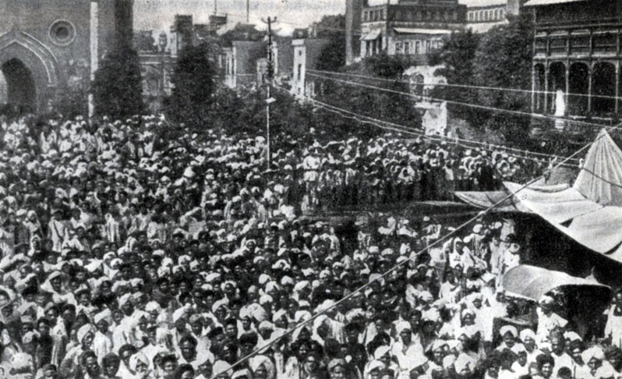
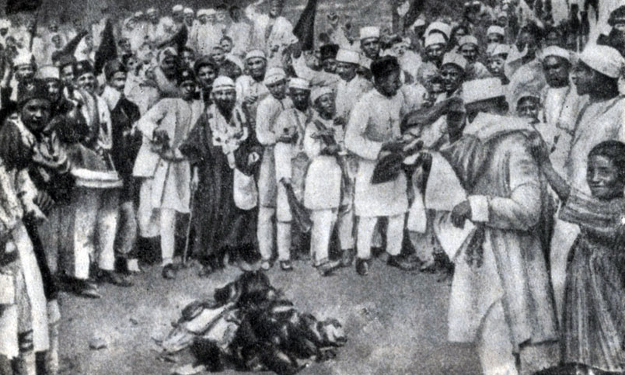
Індійський національний рух мав особливість. в Індії заможні верстви були зацікавлені не стільки у налагодженні сільськогосподарського виробництва, скільки у надбанні земельної власності. Індійська еліта віддавала перевагу надійним доходам від здачі землі в оренду, а не ризикованому товарному виробництву сільськогосподарської продукції.
Відтак, це усувало неминучі конфлікти з найманими працівниками, зокрема селянські повстання, а також робило землевласників незалежними від непередбачуваного ринку з його кризами, постійною зміною попиту і пропозиції, банкрутствами тощо.

Slide 6
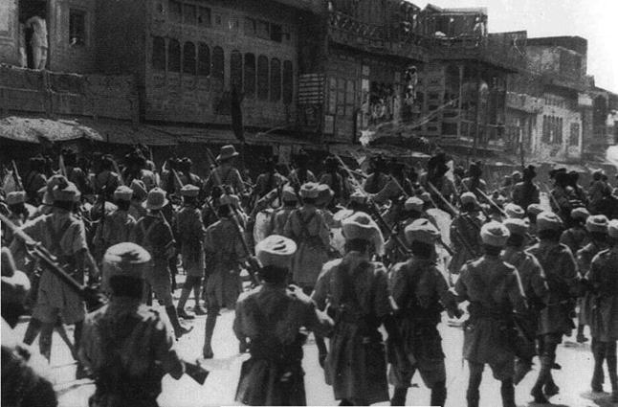
Зміна настроїв у Індії не залишилась непоміченою в Британії. Тверезо мислячим британським політикам було очевидно, що залишити в управлінні Індією все, як було, неможливо. «Гарячі голови» в Лондоні, які ратували за придушення силою зброї будь-якого опору британській короні, залишились у вражаючій меншості. Більшість же віддавали собі звіт у тому, що доведеться йти на поступки, шукати компроміс.
Таким компромісом убачався з Лондона парламентський акт 1919 р., прийнятий з метою умиротворення індійського націоналізму й упередження вірогідності здобуття Індією незалежності.

Slide 7
Британський парламентський акт 1919 р.
- Передбачав двопалатний законодавчий парламент для всієї Британської Індії
- У провінціях передбачав підготовку індійців до запровадження «відповідального уряду» через систему діархії, згідно з якою в індійських провінціях розмежовувалися владні повноваження між індійськими органами самоуправління і колоніальною владою:
1) сфера фінансів, поліції і суди - під контролем віце-короля;
2) сфера освіти й охорони здоров'я - передавалась індійським міністрам, призначених органами самоврядування під контролем Законодавчої ради.
Покладена в основу акта 1919 р., система проіснувала до 1935 р.

Slide 8
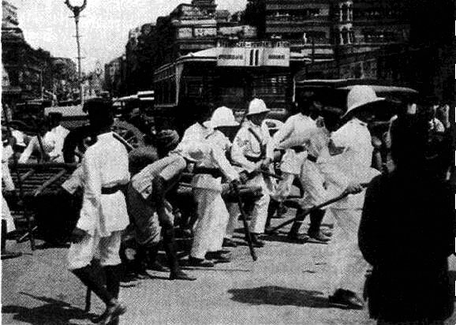
Проте урядовий акт, що мав на меті гарантувати громадський спокій в Індії і розглядався як важливий крок на правильному шляху до індійської незалежності, призвів до масових виступів протесту по всій країні. 13 квітня 1919 р. в Амрітсарі, провінція Пенджаб, англійці розстріляли мирну демонстрацію. Загинуло понад 1 тис. осіб, 2 тис. було поранено.
Відтак було зруйновано не лише хиткі сподівання на поступальність переходу через діархію до індійського самоврядування, а й дано могутній поштовх небаченому раніше піднесенню націоналістичного руху в Індії.
Розгін англійською поліцією мирної демонстрації

Slide 9
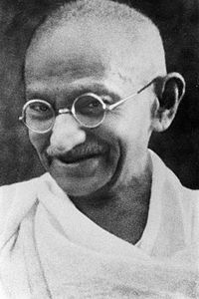
М. Ґанді. Кампанія громадянської непокори
Людиною, якій історією судилося очолити боротьбу свого народу за незалежність і, уникнувши класової війни з її численними невиправданими жертвами, досягти мети, став новий лідер ІНК (з 1920 р.) Махатма Ґанді.
Індійський "Батько Нації"

Slide 10
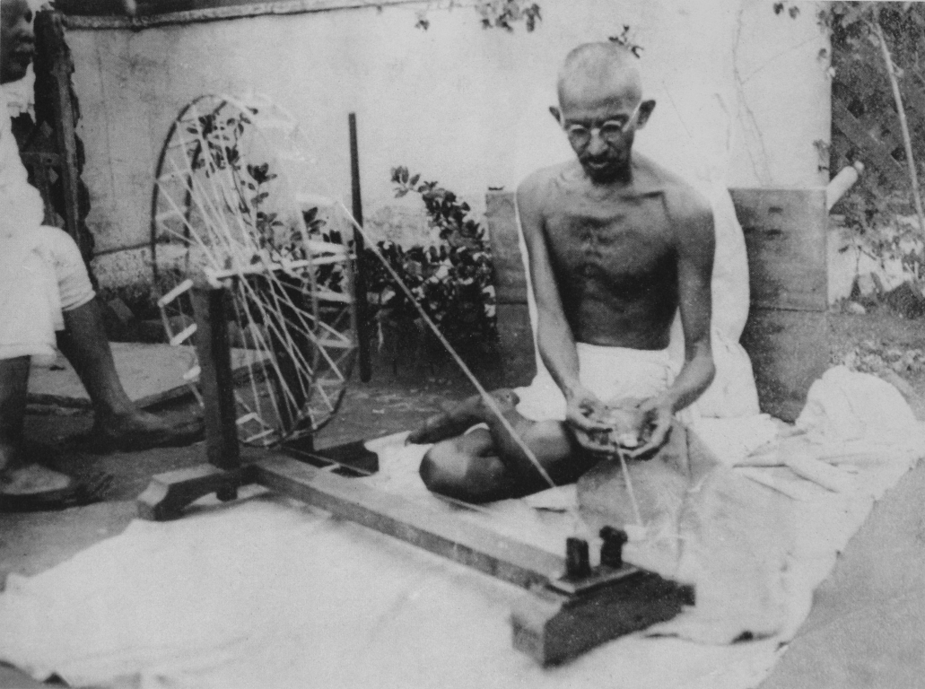
Ще перебуваючи в Південній Африці, Ґанді дійшов висновку, що Індія здобуде незалежність через сатьяграху - ненасильницький опір колоніальній владі. Власне, невиконання розпоряджень британської колоніальної адміністрації, ухиляння від сплати податків, мирні демонстрації та інше не були для Індії чимось новим. Проте саме М. Ґанді звів ненасильницькі принципи в ранг головного та єдиного засобу досягнення омріяної його народом свободи.
У часи, коли слова «політика» і «злочин» багатьма сприймалися як синоніми, М. Ґанді поставив перед собою і нацією надмету - поєднати політику і моральність, зробити вільними і щасливими себе, не зробивши при цьому рабами і знедоленими інших. Навіть своїх ворогів. Незалежність Індії була не кінцевою метою, а кроком на шляху до сарводайї - «суспільства загального благоденства».

Slide 11
Соціальний ідеал М. Ґанді Сарводайя | Шлях досягнення ідеалу Сатьяграха
- Повернення індійців до «золотого віку», коли вони жили в гармонії з природою, коли панувала селянська общинна взаємодопомога - Захист людини як частини природи від руйнівного впливу індустріальної цивілізації - Національне і духовне визволення індійського народу від чужоземного колоніалізму - Соціальна рівність і соціальна справедливість | - Відданість релігійним, філософським і культурним національним традиціям - Духовний, культурний і економічний протест проти колоніального статусу Індії у поєднанні з терпінням і терпимістю - Ненасилля - єдиний шлях до незалежності: мітинги, демонстрації, відмова від посад в колоніальних органах влади, бойкот англійських товарів, неучасть у виборах тощо

Slide 12
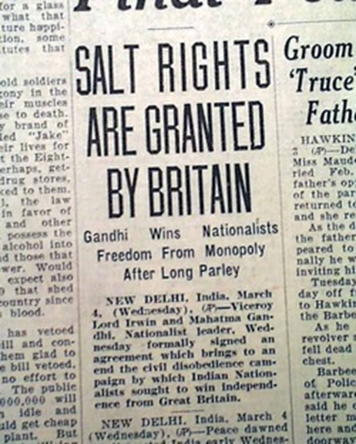
Після того як у 1920 р. ІНК очолив М. Ґанді, Конгрес значно активізував свою діяльність. У 1920-1921 рр. Індією прокотилася хвиля першої кампанії громадянської непокори, наслідком якої стало запровадження в 1921 р. місцевого самоврядування в Індії.
Британська політична еліта застосовувала різні форми взаємовідносин з рухом М. Ґанді - від репресій до конференцій «круглого столу». Конференції, що відбулися з питання розробки індійської конституції, проходили на основі Декларації Ірвіна. У цьому документі Ірвін декларував, що індійський конституційний процес спрямований на надання Індії статусу домініону. Перша конференція закінчилася безрезультатно, оскільки в ній не брав участі М. Ґанді. Він у той час організував «соляний марш».

Slide 13
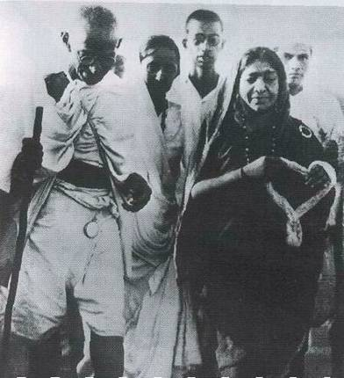
61-річний М. Ґанді з 78 своїми соратниками розпочав 240-мильний марш від Делі до р, Сабарматі біля моря. По дорозі до нього приєдналися десятки тисяч індійців; похід перебував у центрі уваги не лише Індії, а й усього світу. Учасники маршу закликали співвітчизників не сплачувати соляний податок і самостійно добувати сіль, як це робили їхні попередники впродовж усієї індійської історії.
Після завершення акції М. Ґанді було заарештовано й кинуто до в'язниці. У наступні місяці така ж доля спіткала від 60 до 90 тис. інших індійців, зокрема й лідерів ІНК.

Slide 14
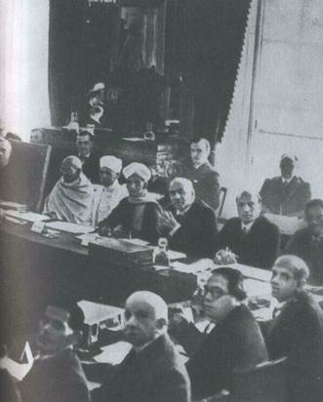
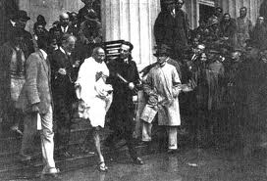
Після звільнення М. Ґанді в березні 1931 р., він закликав до нової кампанії непокори. Його авторитет був настільки непорушним, що в Лондоні прийняли рішення запросити його на другу конференцію «круглого столу».
У листопаді 1931 р. британський парламент прийняв так званий Вестмінстерський статут про надання британським домініонам суверенітету і створення Британської співдружності націй. ІНК сприйняв цей документ як підтвердження того, що продовження боротьби змусить-таки Велику Британію визнати незалежність Індії.

Slide 15
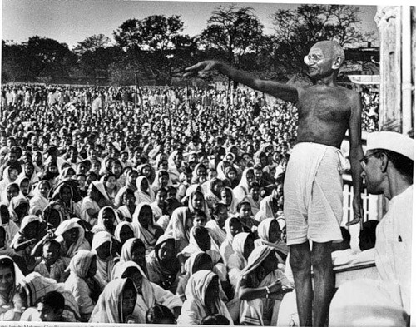
У 1932 р. розпочалася нова кампанія громадянської непокори, яка засвідчила безперспективність засідань «круглих столів» у Лондоні. ІНК був оголошений поза законом, а М. Ґанді знову потрапив до в'язниці. Проте у Лондоні переконалися, що якщо Британія і далі зволікатиме з розв'язанням «індійської проблеми», то її вирішать самі індійці.
Відтак на початку серпня 1935 р. з'явився Акт про управління Індією (Конституція Індії). На провінційних виборах, що відбулися в Індії наприкінці лютого 1937 р., переконливу перемогу здобув ІНК.

